Slide 1
Plan de Trabajo 2017-2018 Saltillo, Coahuila 31 de octubre de 2017
Red de Bibliotecas

Slide 2
PLAN DE TRABAJO PARA LA
MESA DIRECTIVA 2016-2018
Objetivo General:
Generar conocimiento, habilidades y actitudes para el mejoramiento de la función bibliotecaria en las instituciones de educación superior integrantes de la Región Noreste de ANUIES

Slide 3
Ejes Fundamentales del Plan de Trabajo:
Revitalización y consolidación de la Red
Cultura Bibliotecológica
Profesionalización y Capacitación
Generación de conocimiento conjunto y planteamiento de proyectos colectivos
Recursos electrónicos de información compartidos

Slide 4
Avances y compromisos sobre los Ejes Fundamentales
Revitalización y consolidación de la Red:
A través de la página electrónica de la Red, las instituciones integrantes mantenemos contacto continuo y permanente, en el portal se han publicado 390 noticias de la vida académica de las distintas instituciones y sus comunidades.
Para el segundo año de gestión se plantea duplicar el número de comunicaciones

Slide 5
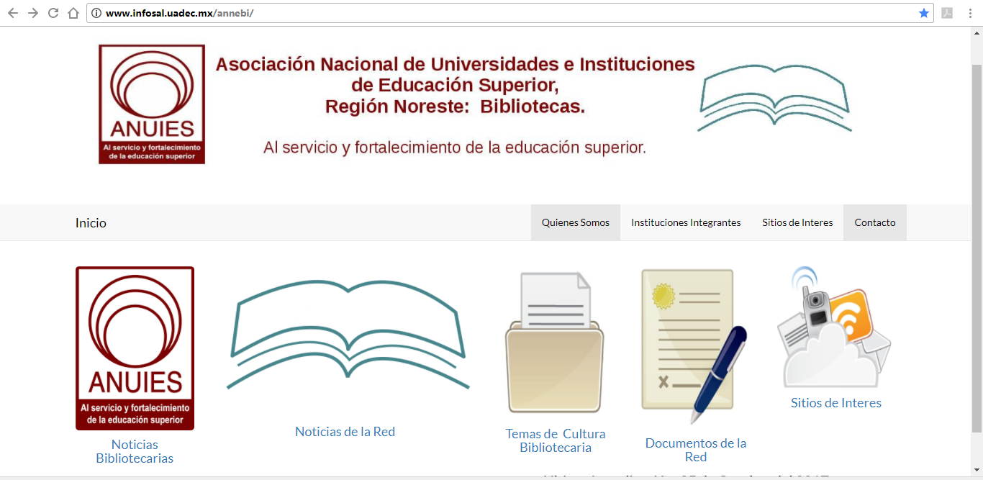

Slide 6
Avances y compromisos sobre los Ejes Fundamentales
Cultura Bibliotecaria:
Se han editado 47 números de nuestra publicación electrónica “Temas de Cultura Bibliotecaria”, en los cuales se ha dado difusión a eventos nacionales e internacionales, tendencias, problemas compartidos, y en general novedades en la práctica bibliotecaria.
Para el período 2017-2018 el compromiso es llegar a 90 números

Slide 7
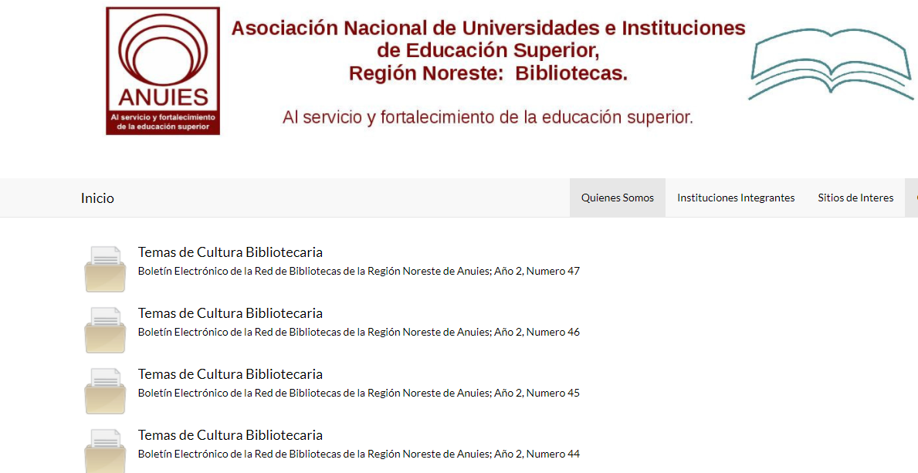

Slide 8
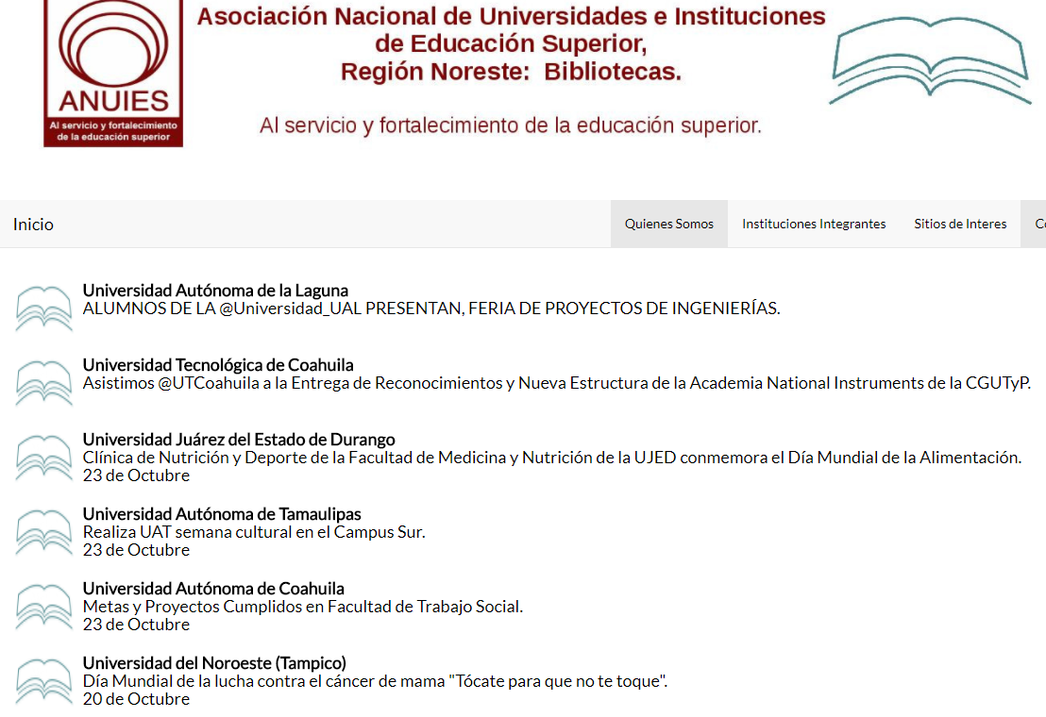
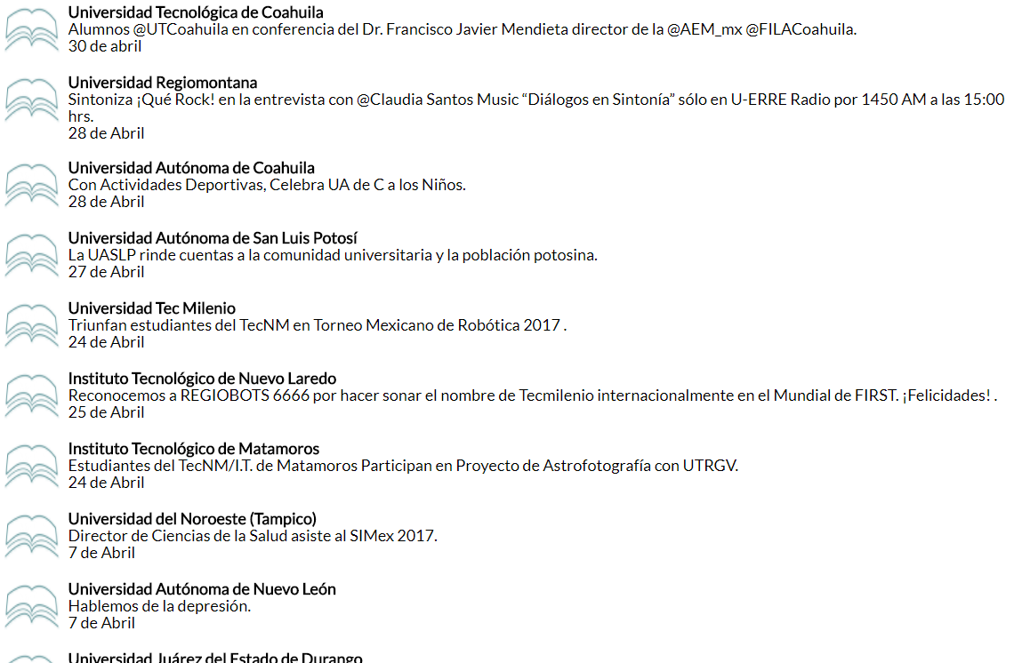

Slide 9
Generación de conocimiento conjunto
y planteamiento de proyectos colectivos
Proyectos realizados durante el 2016-2017 | Proyectos propuestos para el 2017-2018
Encuesta del estado del catálogo bibliográfico Red de Bibliotecas ANUIES Noreste | Inventario de bases de datos asignadas por CONRICyT a las instituciones de la Red de Bibliotecas ANUIES Noreste
Encuesta para conocer el estado y problemática de la infraestructura de seguridad en los sistemas bibliotecarios de las instituciones de la Región Noreste | Tratamiento de los bibliotecarios dentro de la plantilla laboral de la institución
Encuesta a los Sistemas Bibliotecarios y Bibliotecas de las universidades afiliadas al Consejo Regional Noreste en materia de Resource Description and Access (RDA) | Existencia de provisiones en materia de protección civil en las bibliotecas universitarias
Estudio sobre distancias entre las instituciones integrantes del Consejo General de la Región Noreste de ANUIES | Manejo de los acervos dentro de la administración de activos fijos de las universidades

Slide 10
Avances y compromisos sobre los Ejes Fundamentales
Recursos electrónicos de información compartidos:
Se ha venido respondiendo a las necesidades de información electrónica de usuarios de instituciones asociadas que no cuentan con recursos específicos, apoyando a sus bibliotecas y a través de ellas las actividades académicas de profesores, investigadores y alumnos.
En el período 2017-2018 continuaremos y fortaleceremos esta práctica, para lo cual se plantea desarrollar un inventario y esquema de difusión

Slide 11
Avances y compromisos sobre los Ejes Fundamentales
Profesionalización y Capacitación
Se han promovido diversos cursos de capacitación y actualización en las áreas del quehacer de las bibliotecas, desde atención a usuario hasta catalogación con RDA, difusión, manejo de bases de datos, etc.
Se dio difusión a distintos materiales de interés profesional a texto completo para la educación continua del personal de las bibliotecas
Durante el período 2017-2018 se continuará promoviendo la estrecha colaboración entre los sistemas bibliotecarios de las instituciones pertenecientes a la Red

Slide 12
Coordinador
Ing. Reynaldo Sánchez Valdés, Universidad Autónoma de Coahuila
Suplente del coordinador
Lic. Beatriz Ruiz Lozoya, Universidad Autónoma de Tamaulipas
Secretario
Mtro. Néstor Ramírez Universidad de
Montemorelos
Tesorera
Lic. Enriqueta Barrios Fuentes
Universidad Juárez del
Estado de Durango

